Slide 1
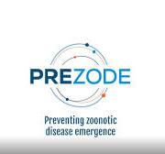
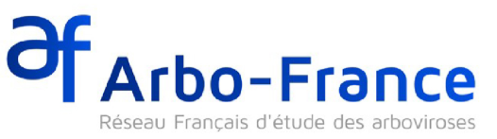
PEPR d’une Stratégie Nationale
Appel À Projets 2024
« WP3: Epidemiological monitoring of zoonoses and early warning systems »
INSTEAD project
INnovative and integrated STrategies to EArly mitigate
the risk of West Nile Virus and Usutu virus Diseases in France
Duration: 48 mois
Gaëlle Gonzalez
UMR Virologie ANSES-ENVA-INRAE
ANSES, Animal Health Laboratory
European and National Reference Laboratory for West Nile Virus
Notes:
Merci pour l’introduction et merci à vous pour l’opportunité de présenter le projet à la communauté ArboFrance.
Le projet INSTEAD pour … a été obtenu lors de l’AAP 2024 sur « Epidemiological monitoring of zoonoses and early warning systems »

Slide 2
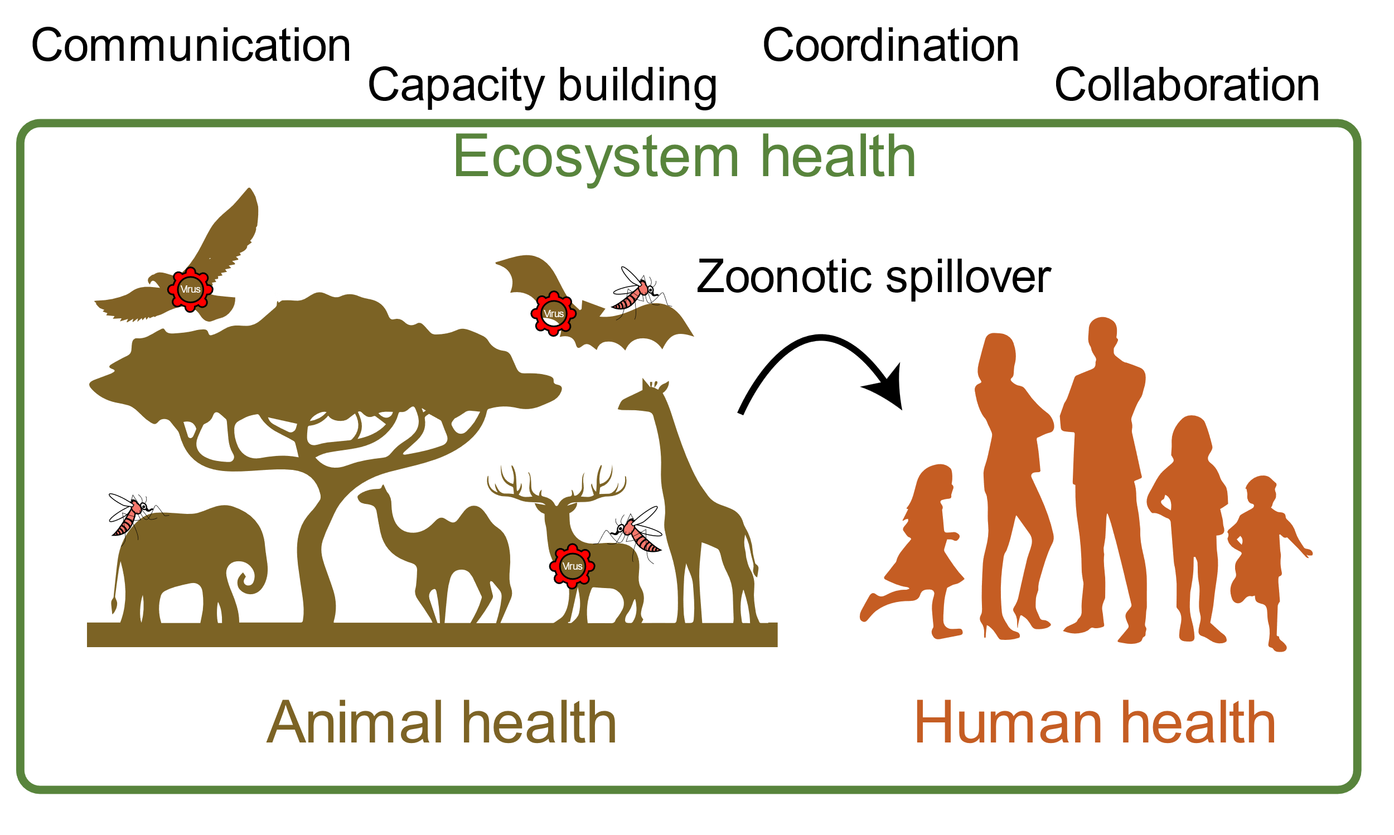
State of the art
Emerging infectious diseases : a « Global » One health challenge
Partnership between World Health Organisation (WHO), World Organisation for Animal Health (WOAH), Food and Agriculture Organisation of the United Nations (FAO)
One Health approach
17% Vector-borne emerging infectious diseases
Flaviviridae family Orthoflavivirus genus
Notes:
Les maladies infectieuses émergentes représentent une menace mondiale majeure, ce qui rend indispensables des efforts coordonnés de prévention et de contrôle.
L’approche « One Health », qui intègre la santé humaine, animale et environnementale, s’impose de plus en plus comme une stratégie efficace pour relever ces défis.
Trois grandes organisations internationales ont d’ailleurs officialisé un partenariat pour mettre en œuvre cette approche dans la lutte contre les risques sanitaires à l’interface homme–animal–environnement.
Ce modèle de collaboration devrait être reproduit dans les milieux académiques et de santé publique afin de renforcer la préparation et les capacités de réponse à l’échelle mondiale.
Les systèmes d’alerte précoce et la préparation sont essentiels pour limiter l’impact des épidémies liées aux maladies infectieuses émergentes. Ils permettent de mettre en place rapidement des mesures de contrôle et d’optimiser l’utilisation des ressources.
Les maladies à transmission vectorielle constituent une préoccupation majeure en santé publique et vétérinaire, en particulier celles dues à la famille des Flaviviridae et au genre Orthoflavivirus. Parmi ces derniers, les virus West Nile et Usutu suscitent un intérêt particulier.

Slide 3
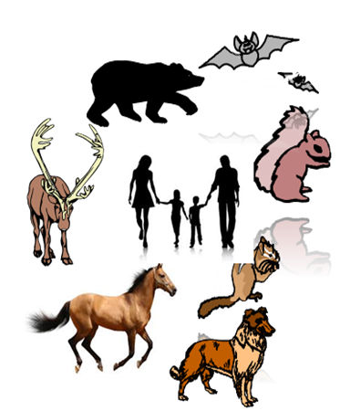

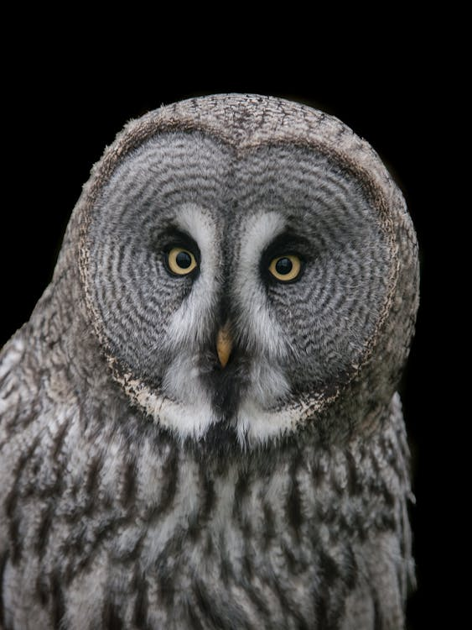
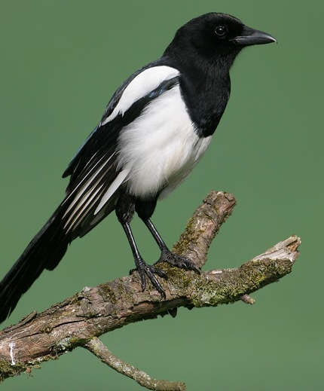
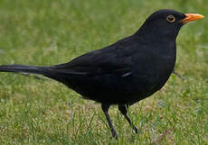
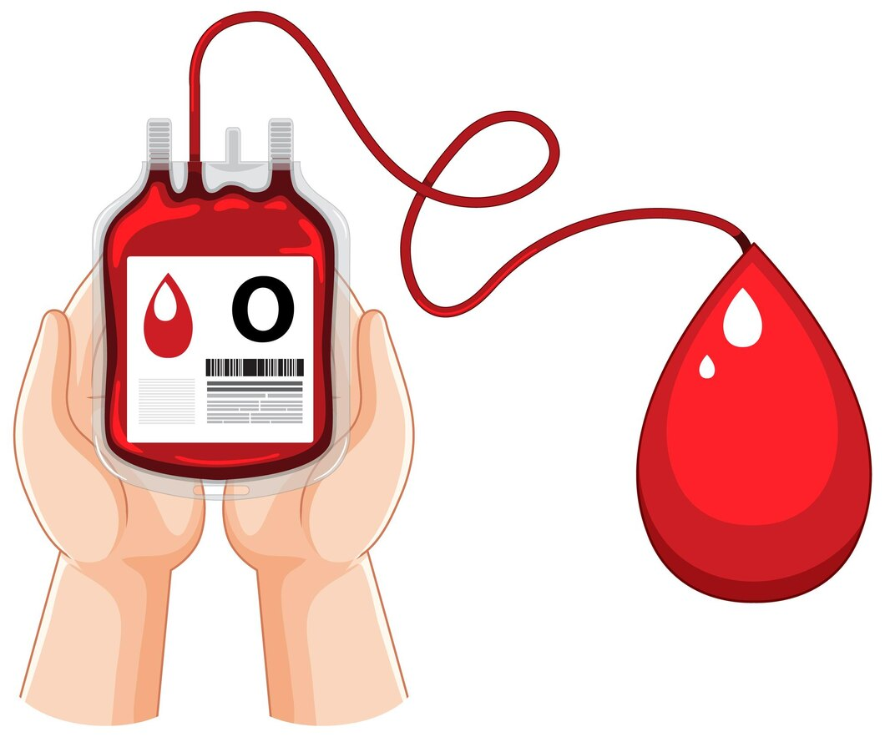
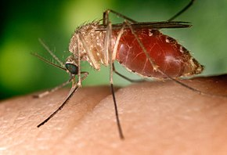
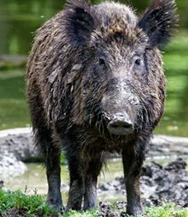
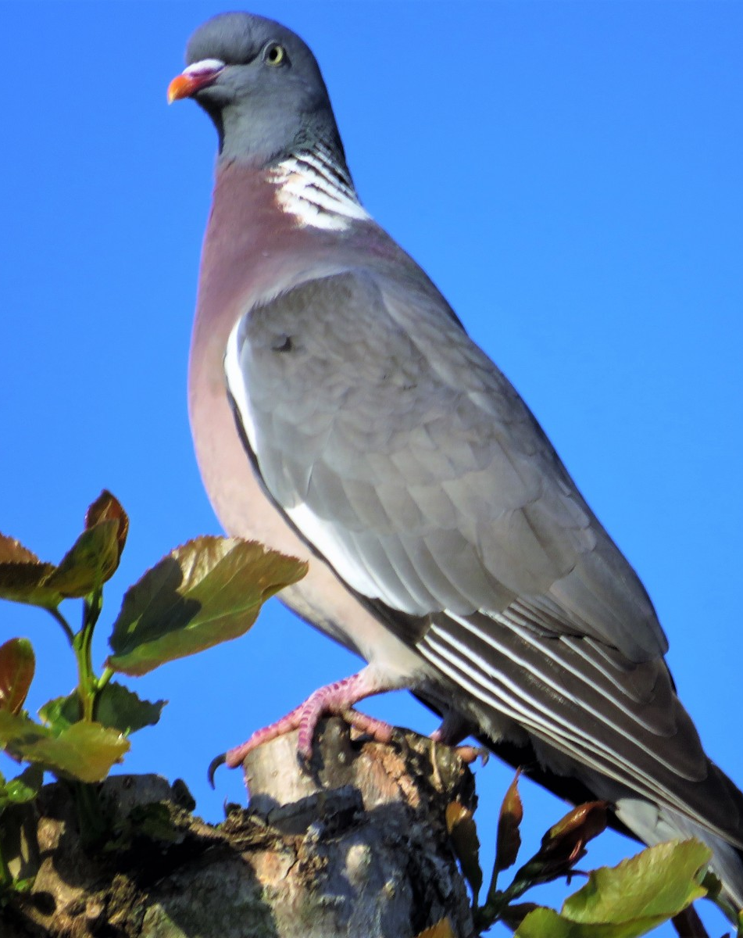
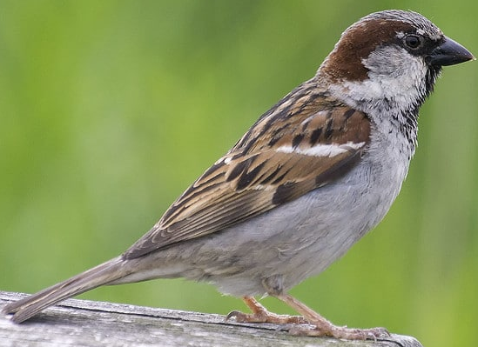


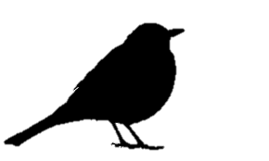
State of the art
West Nile virus (WNV) and Usutu virus (USUV) transmission cycle
Enzootic cycle
Stringent safety measures needed
(extension of the viral genomic testing)
Fecal oral transmission
Dead-end hosts
Jeffrey Root et al., 2019
WNV
USUV
Mild illness
Asymptomatic forms
Massive mortality
80% asymptomatic cases
20%
Asymptomatic forms
1 to 10%: neurological disorders
Notes:
WNV et USUV partagent un cycle enzootique entre les oiseaux, qui jouent le rôle de réservoirs et d’amplificateurs, et les moustiques – principalement du genre Culex – qui servent de vecteurs. Les mammifères, quant à eux, sont des hôtes terminaux, impasses épidémio de la maldie.
WNV peut provoquer de graves symptômes neurologiques chez l’être humain et chez le cheval, tandis que l’USUV entraîne le plus souvent des infections asymptomatiques.
À l’inverse, l’USUV va induire une mortalité massive dans l’avifaune, alors que les infections par le WNV sont souvent asymptomatiques chez ces derniers.
La transmission interhumaine de WNV par les produits sanguins ou les greffes d’organes représente un risque important, ce qui nécessite la mise en place de mesures de sécurité strictes lors des périodes de circulation connue du virus.

Slide 4

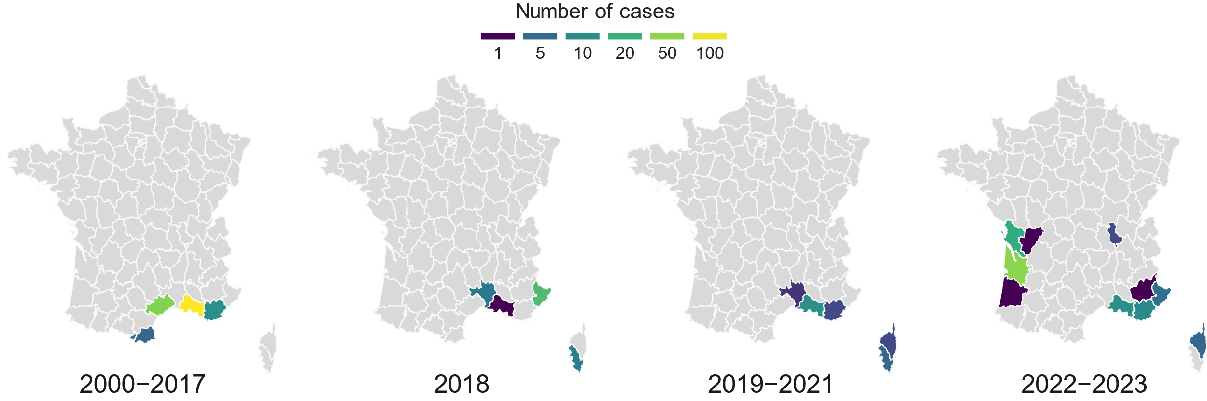
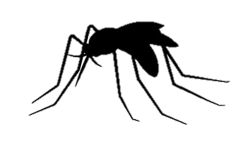
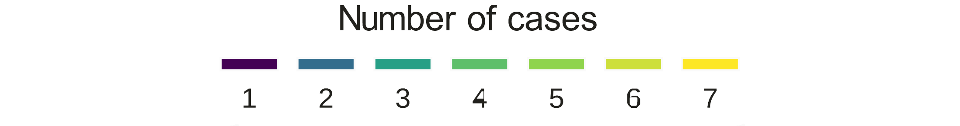
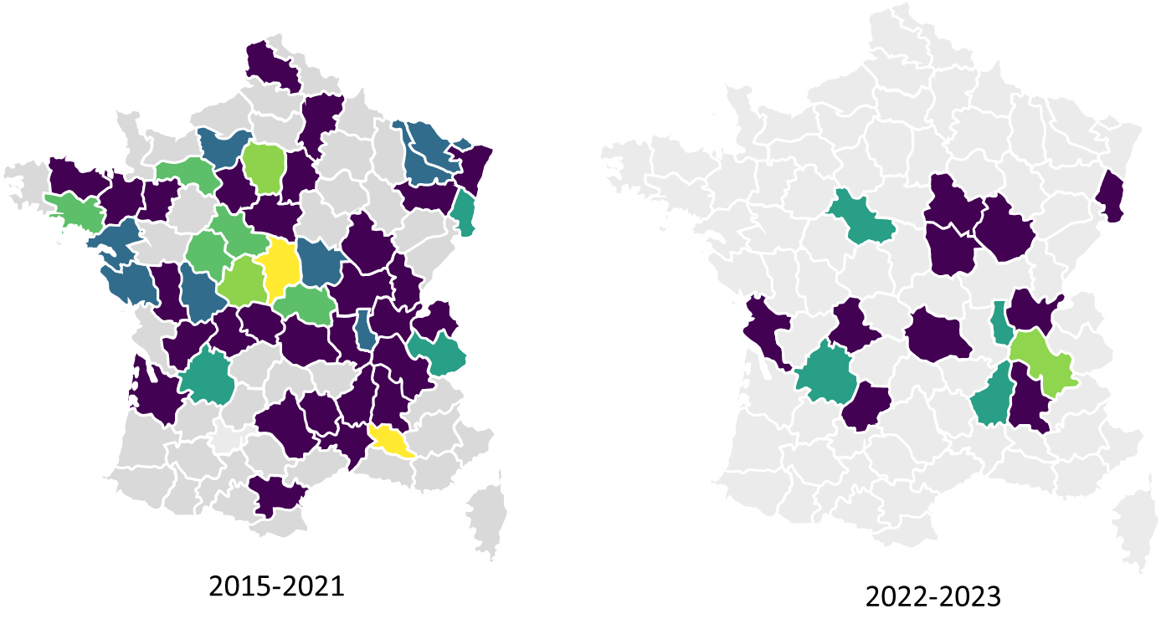


State of the art
WNV and USUV, two re(emerging) orthoflaviviruses in France
USUV
widespread distribution
WNV
2015-2021
2022-2023
Changing epidemiology of WNV
2018: Detection of WNV L2 in Provence Alpes Côte d’Azur region and Corsica
2022: Emergence of WNV L2 in Nouvelle Aquitaine
2023: Intense transmission season in Nouvelle Aquitaine
Operational research actions (equine and mosquito compartments): effective control measures
Notes:
WNV and USUV sont deux virus ré-émergents en France.
Le virus Usutu circule largement en France depuis sa première détection en 2015.
Depuis 2018, l’épidémiologie de WNV a évolué, avec l’émergence de WNV lignée 2 en Corse et en région PACA, puis, de façon inattendue, chez les chevaux près de Bordeaux, sur la côte atlantique, en 2022.
En 2023, une transmission intense a été observée en Nouvelle-Aquitaine, aussi bien chez l’homme que chez le cheval.
Grâce aux actions de recherche opérationnelle menées dans les compartiments équin et moustique dès mai 2023, des mesures de contrôle ont pu être mises en place plus tôt afin de limiter le risque d’infection humaine par le WNV.

Slide 5
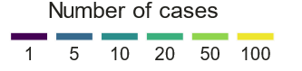
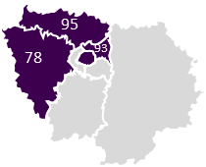
State of the art
WNV and USUV, two re(emerging) orthoflaviviruses in France
?
2024
2025
2024: Unprecedented West Nile virus season in Occitanie, Corse and PACA (36 human cases, 86 equine cases)
2025: To celebrate the funding of the PREZODE project, unexpected emergence of WNV in Île-de-France
Operational research actions (human, equine and environmental/mosquito compartments) in progress
Notes:
L’année 2024 a été marquée par une saison de transmission particulièrement intense dans la zone historique de circulation du WNV, avec un total de 36 cas humains et 86 cas équins rapportés.
En 2025, et de manière totalement inattendue, le virus a été détecté en région Île-de-France dès la fin juillet, début août.
C’est une opportunité pour notre projet : notre consortium a ainsi pu déployer rapidement des actions de recherche opérationnelle, grâce à la mise en place d’un réseau « Une seule santé », où acteurs nationaux, régionaux et de terrain collaborent étroitement afin de recueillir un maximum d’informations sur l’introduction du WNV en Île-de-France. Je vous présenterai ceci dans qq minutes.

Slide 6
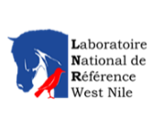
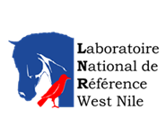


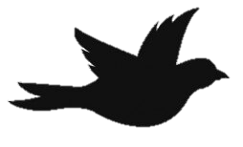
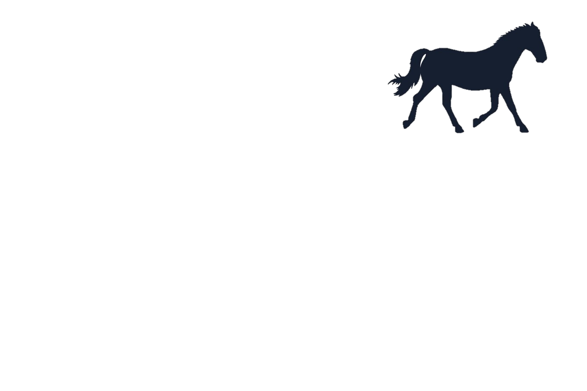






State of the art
A passive surveillance system based on syndromic cases currently implemented to detect WNV
WNV infection is notifiable in humans, equids (since 2009) and birds (since 2021) in the European Union and in France (since 2021)
USUV infection is supported by WNV surveillance actors even if not mandatory
Bird surveillance
Equine surveillance
Dead-end hosts
Culex mosquitoes
Entomological surveillance
Human surveillance
Moving from reactive to proactive approaches in preventing WNV and USUV infection
Notes:
Depuis 2009, les infections par le virus WNV sont à déclaration obligatoire dans l’Union européenne chez l’homme et chez le cheval, et depuis 2021 également chez les oiseaux.
En France, un système de surveillance passive multisectoriel a été mis en place, reposant sur le signalement des cas cliniques chez les équidés, les oiseaux et les humains.
Pour le virus Usutu, la déclaration n’est pas obligatoire, mais sa détection bénéficie de l’infrastructure déjà existante pour la surveillance du WNV.
Aujourd’hui, il devient clair qu’il faut changer de stratégie : ne plus seulement réagir après l’apparition des cas, mais anticiper.et ainsi réduire l’impact du WNV et de l’USUV sur les différentes espèces hôtes.
En adoptant une démarche proactive et en renforçant la surveillance, les autorités de santé peuvent mieux prévenir et contrôler la circulation de ces virus, et ainsi protéger à la fois la santé animale et la santé humaine.

Slide 7
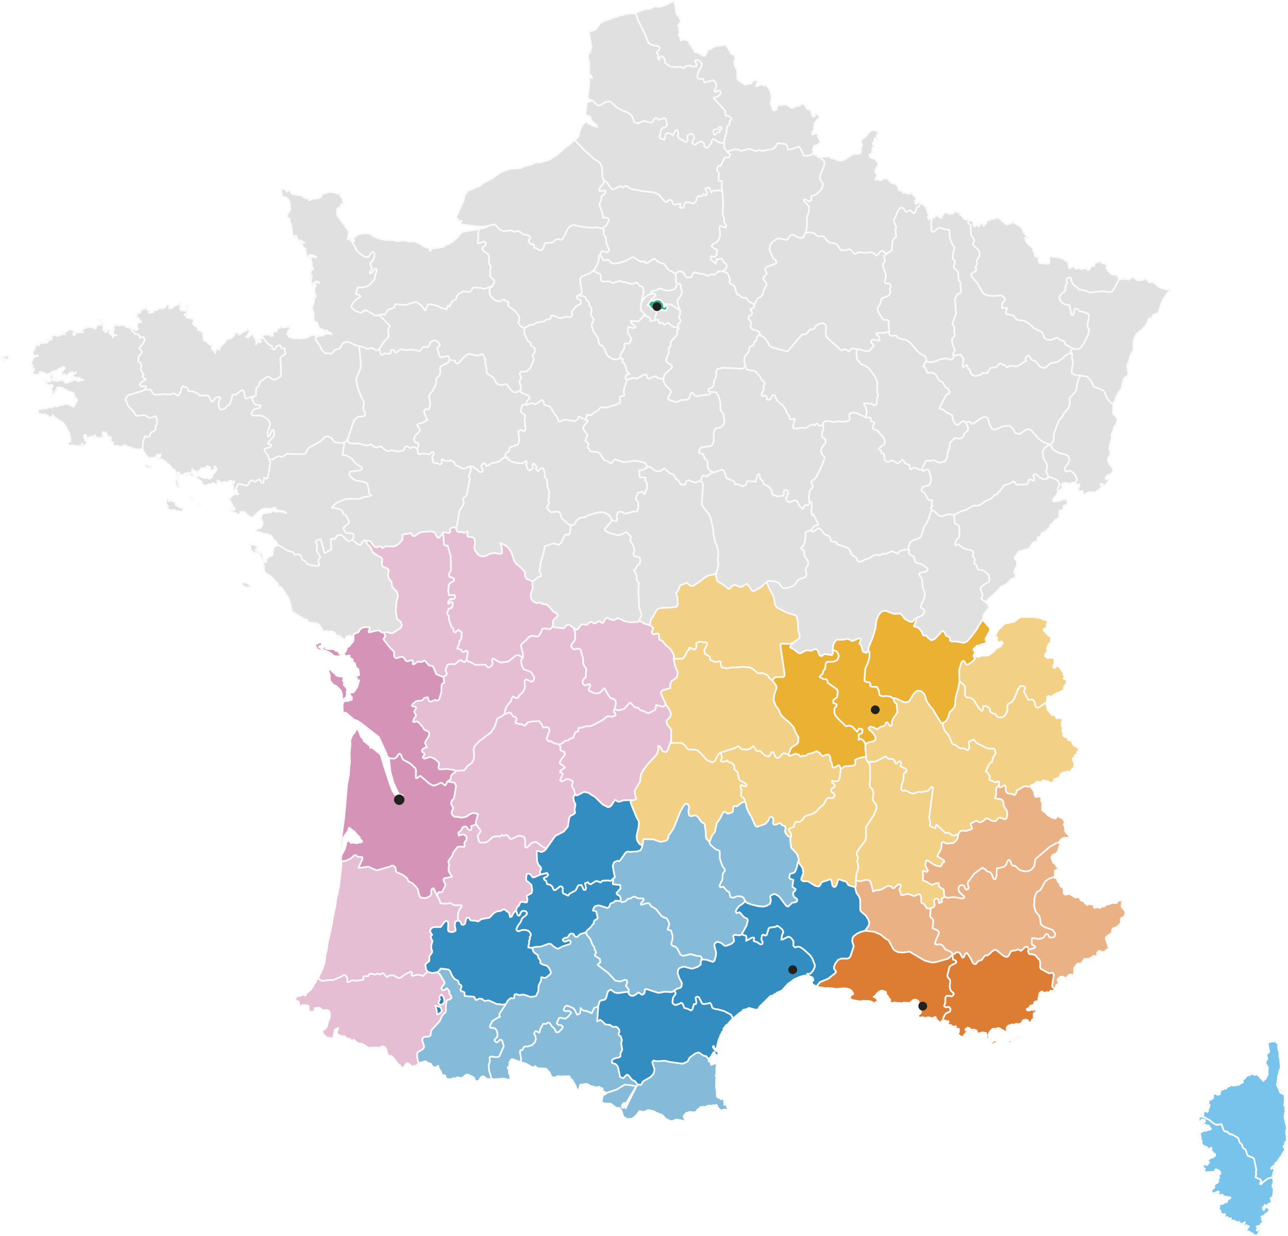
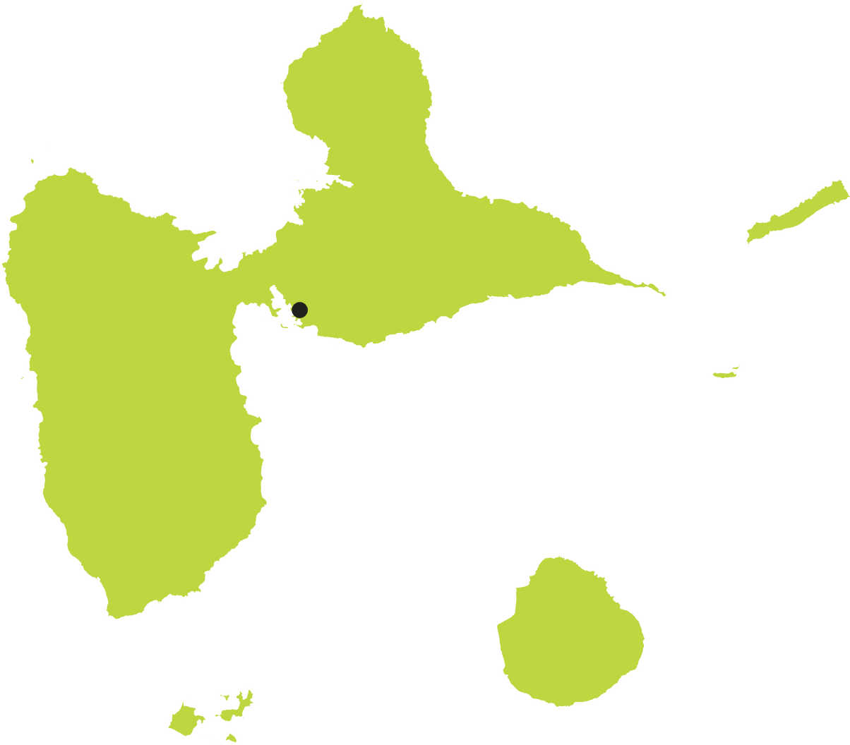


INSTEAD: consortium of 17 research groups
Institut Pasteur Paris
P4: Environment and infectious risk unit
P12: Arboviruses and Insect vectors
P1: ANSES, Animal Health laboratory
P11: Sorbonne University - iEEPS-Paris
P15: I2BC-CNRS
P16: ENVA – Dynamic
P7: CIRAD Guadeloupe
P10: Institut Pasteur Guyane
P14: Centre d’études biologiques de Chizé
P6: UMR754 IVPC
University of Bordeaux:
P2: GHiGS-INSERM 1219/IRD EMR 271
P13: U1045
P8: CEA Marcoule Li2D
P3: CNR Arbovirus
Around 50 partners/players from the socio-economic world: ecologists, virologists, entomologists, epidemiologists, infectiologists, specialists in systems biology and environmental science, bioinformaticians, modelers, veterinarians, regional veterinary laboratories, government institutions
P9: University of Corsica
P5: PCCEI
P17: EID Méditerranée
Notes:
L’initiative INSTEAD réunit une solide coalition d’experts issus de disciplines variées : virologie, épidémiologie, développement technologique avancé, entomologie, modélisation et biologie moléculaire.
Le projet fédère des institutions françaises de recherche ainsi que 17 groupes de recherche, tous engagés à renforcer la surveillance des arbovirus transmis par les moustiques Culex en France, y compris dans les territoires ultramarins.
De plus, le consortium scientifique bénéficie du soutien d’acteurs clés du secteur socio-économique.
L’apport de ces partenaires non académiques enrichit le projet en offrant des ressources supplémentaires et des points de vue complémentaires.

Slide 8
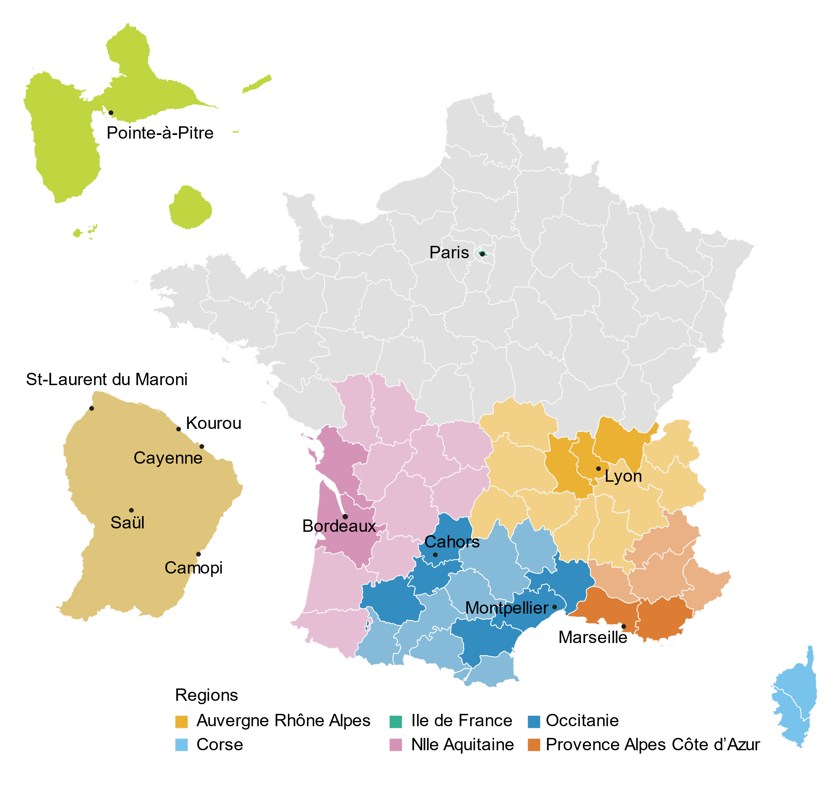
Objective
To strengthen the prevention of zoonotic WNV/USUV infection by reshaping surveillance and preparedness policies
Modernized, flexible, broadened and integrated "One Health", interdisciplinary and intersectoral early monitoring system
Known areas of WNV circulation
Nouvelle-Aquitaine (NA), Occitanie (Occ), Provence-Alpes-Côte d’Azur (PACA), Corsica (C), Île-de-France (IDF) and Guadeloupe
Areas currently free of WNV circulation
Guyane, Auvergne-Rhône-Alpes (AURA)
Notes:
Le projet INSTEAD a pour objectif de renforcer la prévention des infections zoonotiques dues à WNV et USUV, en repensant les politiques de surveillance et de préparation.
Il propose une approche modernisée, flexible et intégrée « Une seule santé », favorisant la mise en place de systèmes de surveillance précoces, interdisciplinaires et intersectoriels.
Pour atteindre cet objectif, nous avons sélectionné stratégiquement plusieurs régions d’étude :
des zones où la circulation du WNV est déjà connue, comme la Nouvelle-Aquitaine, l’Occitanie, la Corse et la Guadeloupe ;
mais aussi des régions encore indemnes de WNV, comme la Guyane, l’Auvergne-Rhône-Alpes et l’Île-de-France.

Slide 9
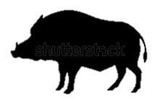

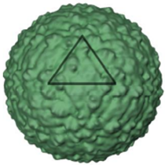

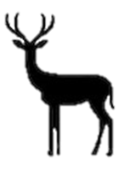


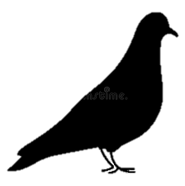

Objective
Exploring the eco-epidemiology of WNV and USUV and evaluating new detection methods
WP1
The Innovation Tool Box for an early detection of WNV and USUV
Axis 3: Strengthening communication and cooperation between researchers, citizens and decision makers
Axis 1: Innovative and sensitive methods applied in complex samples, identification of epidemiological indicators, etc
WNV
Mapping the Risk of infection by WNV and USUV in France
Co-construction and Synergy in Preparedness
WP2
WP3
Axis 2: Promoting effective interdisciplinary collaboration and coordination between national institutions and territorial instances
Notes:
La diversité de ces zones d’étude nous permettra d’explorer l’éco-épidémiologie du WNV dans différentes régions, auprès de multiples espèces animales hôtes, de sources environnementales et de vecteurs, tout en testant de nouvelles méthodes de détection.
Le projet est structuré en trois principaux volets de travail (WP), correspondant aux trois axes de l’appel à projets.
Les WP1 et WP2 permettront de développer des méthodes innovantes et sensibles pour une détection précoce du WNV et de l’USUV.
En intégrant des données provenant de sources variées et en utilisant des techniques avancées de modélisation, le projet pourra contribuer à cartographier les zones à risque et à identifier les facteurs clés de transmission.
Les trois volets favoriseront une collaboration interdisciplinaire efficace et une coordination renforcée entre les institutions nationales et les autorités locales, améliorant la communication et la coopération entre chercheurs, citoyens et décideurs.

Slide 10
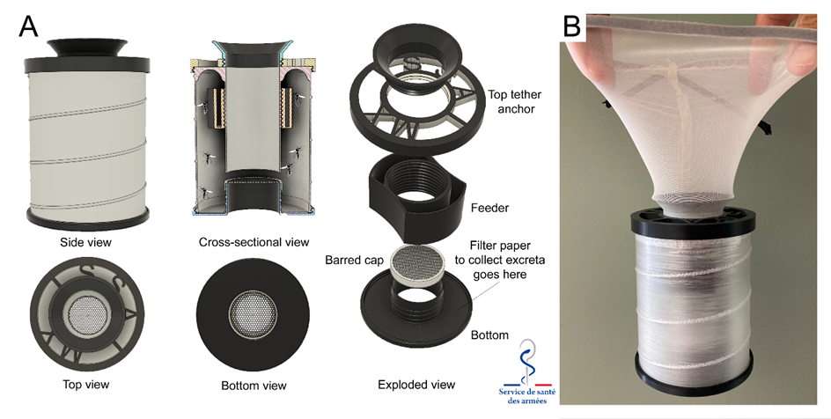
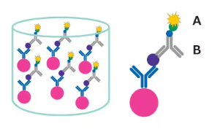
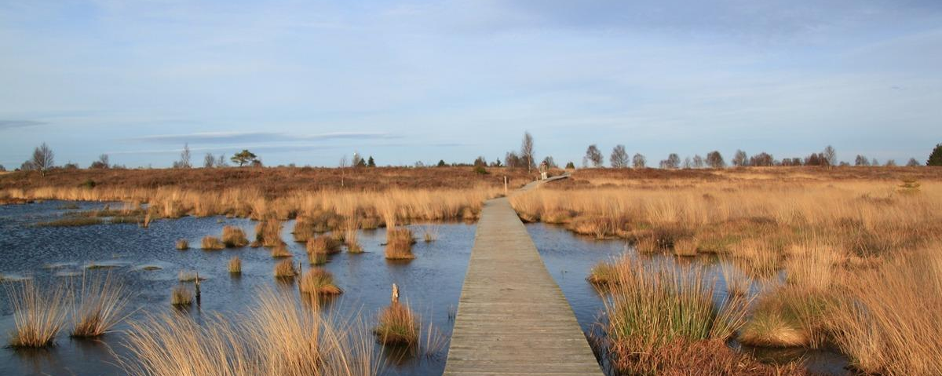
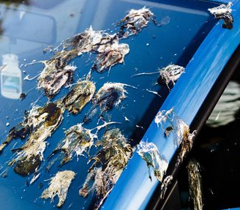
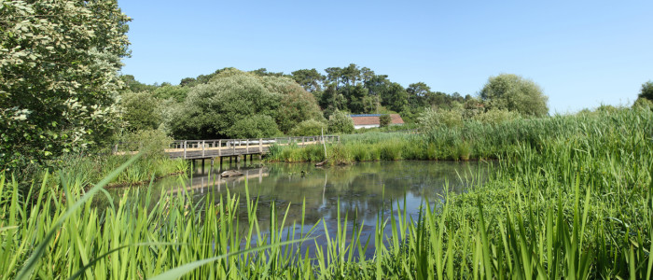
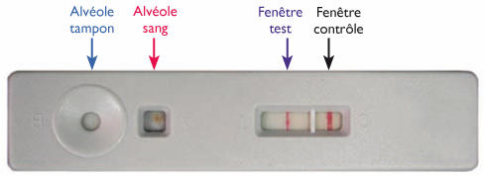
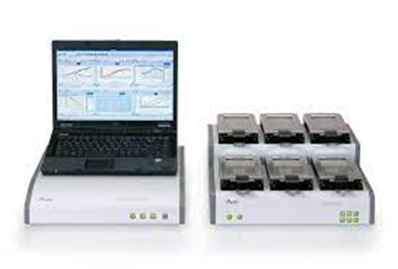
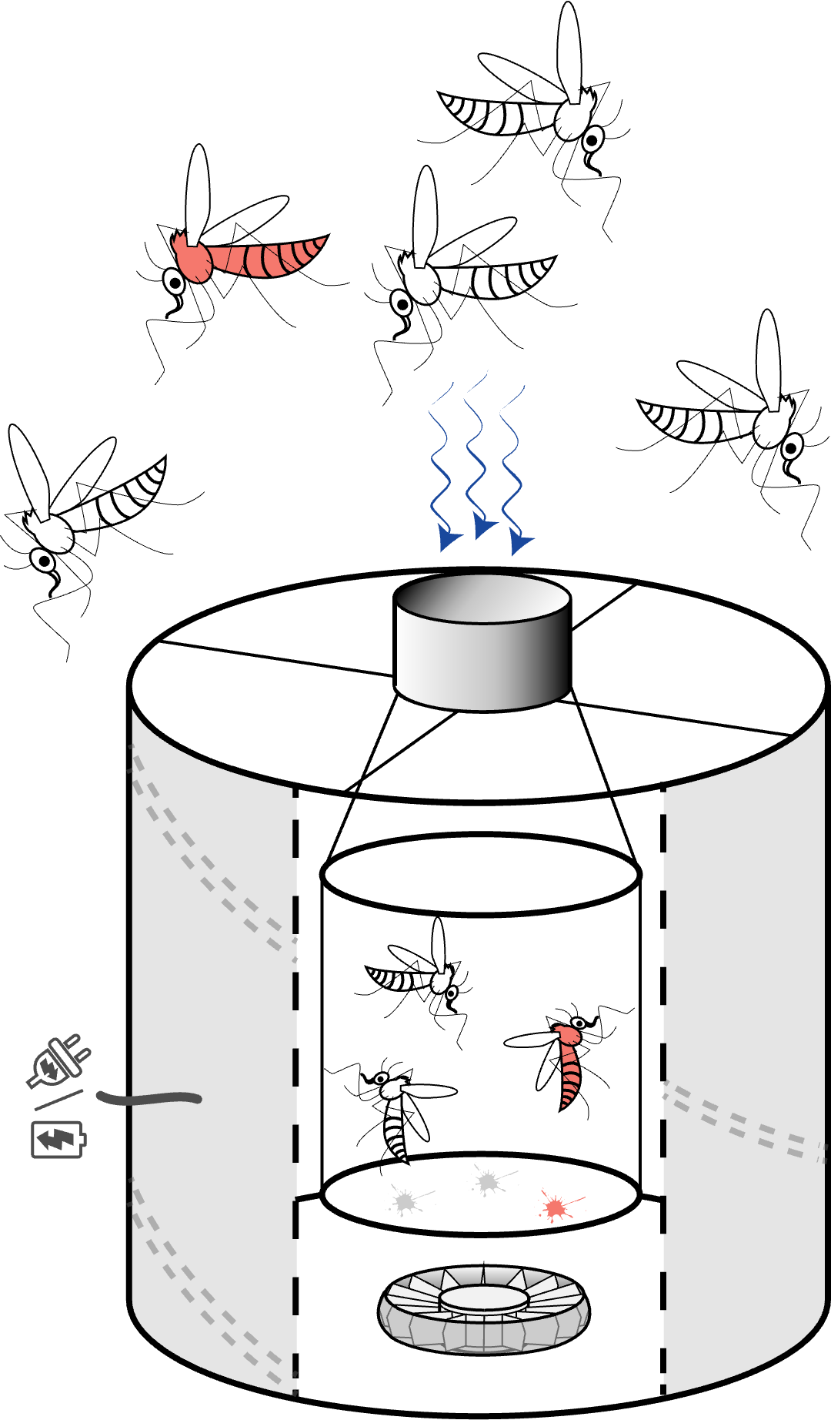
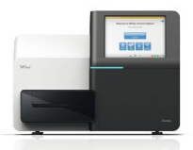
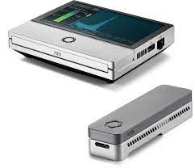
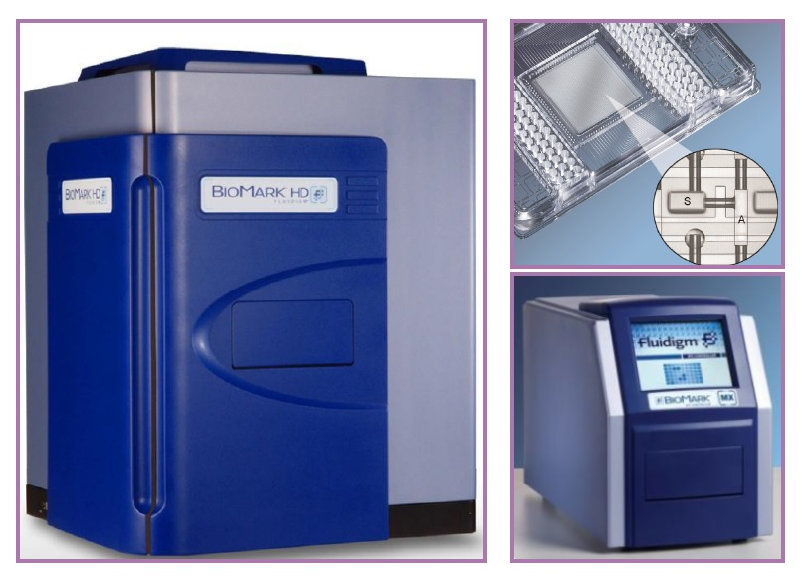
WP1
WP1 The Innovation Tool Box for an early detection of WNV and USUV in conventional and complex samples (Leader: A. Fontaine (P3), contributors: P1, P4, P5, P6, P7, P8, P9, P12, P13, P15 and P17)
Development of early , accurate and non-invasive genetic and serological detection/discrimination methods
on environmental samples
(M8 to M12 year 1 to 3)
MX technology
on conventional samples
Discrimination of WNV / USUV infection
Bead-based multiplex assay (year 1)
Serologic and antigenic Rapid Diagnostic Tests (RDT)
(Year 1 to Year 3)
New nano-particules: αRep and CLP technology (virus detection) or EDIII (IgG/IgM detection)
New collection methods: dust collectors, mosquito excreta on blotting paper, feces
Optimized molecular tools: digital PCR, unbiaised approaches (Illumina and MinIon high-throughput sequencing), eDNA
High throughput impedance measurement (year 2): system based on broadband impedance spectroscopy [100 Hz – 10 Mhz] : « Lab-on-Chip »
Strong collaborations : PEPR AMAZED
Notes:
e premier volet de travail (WP1) vise à développer des méthodes innovantes, non invasives et génétiques ou sérologiques pour la détection précoce du WNV et de l’USUV.
De nouvelles méthodes de collecte seront testées sur des échantillons environnementaux, comme les excréments de moustiques sur papiers buvards, la poussière contenant des fèces, ou l’eau stagnante.
Des outils moléculaires innovants, tels que la PCR numérique et le séquençage de nouvelle génération (NGS), seront optimisés et standardisés pour identifier rapidement les virus, même avant l’apparition des premiers cas chez l’animal ou l’homme.
La distinction entre les infections à WNV et USUV sera réalisée sur des échantillons conventionnels en utilisant des technologies avancées, notamment :
l’optimisation de tests multiplex à billes,
le développement de tests rapides basés sur de nouvelles nanoparticules,
et des mesures automatisées à haut débit par impédance.

Slide 11
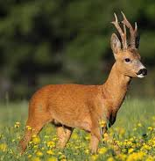
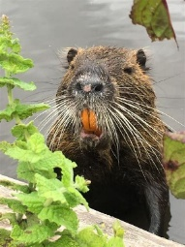
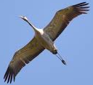
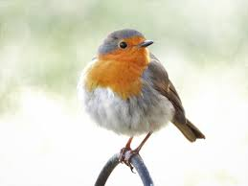
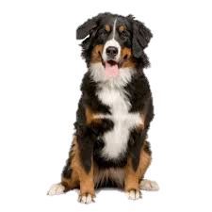
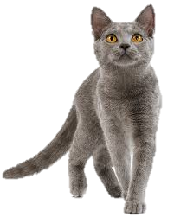
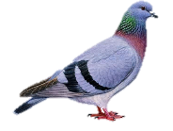
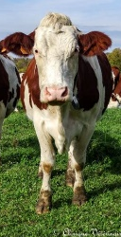
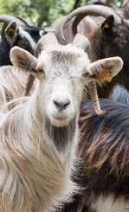


WP2
Mapping the infection dynamic of WNV/USUV in their multiple hosts and in the environment (Leader: B. Durand (P1), contributors: P5, P7, P9, P11, P14 and P16)
Understanding dynamic of WNV/USUV circulation in their natural hosts and environment
(sample collections: M3 to M6 year 1, M3 to M6 year 2, M3 to M6 year 3)
Wild Fauna
Wild and resident avifauna
Identification of regional-specific epidemiological indicators of WNV and USUV circulation
(M3 to M6 year 1 to 3)
Urban area
Identification of avian reservoir / amplifiers species/region
Enzootic cycle
Rural area
Usefulness of sentinel species in urban and rural areas?
Strong collaborations : PEPR PREZODE ZOOCAM (Camargue region and zoonotic pathogens)and ARCHE (CCHFV) and local projects as EMERG (IAV) in Nouvelle Aquitaine region, MisARBO (Arboviruses) in Occitanie
Investigation areas: Nouvelle Aquitaine, Occitanie, Corsica and Guadeloupe
Notes:
Le deuxième volet de travail (WP2) se concentre sur la cartographie de la dynamique des infections par le virus du Nil occidental (WNV) et le virus Usutu (USUV) chez leurs multiples hôtes et dans l’environnement, à travers différentes régions.
Il vise à identifier des indicateurs épidémiologiques spécifiques à chaque région grâce à des études transversales de séroprévalence sur la faune sauvage, les animaux domestiques et péri-domestiques.
L’éco-épidémiologie du WNV et de l’USUV chez les oiseaux sera étudiée afin d’identifier les principales espèces réservoirs et amplificatrices, qui peuvent varier selon les régions.
Pour améliorer la détection précoce de la circulation des virus, le projet testera l’utilisation d’espèces sentinelles :
en zones urbaines : les pigeons dans chaque métropole,
en zones rurales : les poules.
Le projet s’appuiera sur de solides collaborations avec des projets existants tels que PREZODE (ZOOCAM et ARCHE), ainsi que les projets MisArbo et EMERG, initiatives locales en Occitanie et en Nouvelle-Aquitaine.
Ces partenariats faciliteront le partage d’échantillons, les échanges sur les méthodes, l’adaptation à d’autres sujets clés, et permettront une meilleure communication avec les agences de santé publique et vétérinaire ainsi qu’avec les citoyens.

Slide 12

WP2
Mapping the infection dynamic of WNV/USUV in their multiple hosts and in the environment (Leader: B. Durand (P1), contributors: P11)
Mapping the risk of WNV/USUV circulation (M8 year 1 to M8 year 4)
Definition of explicative variables
Statistical models
Culex spp
Presence of mosquitos
Competent Avifauna
Geographic distribution
- Urbanization,
- Habitat characteristics (humidity, vegetation, human density, salinity)
- Presence of protected areas
Landscape
Proposing adaptative surveillance strategies to health authorities
To develop the best sensitive and cost-effective surveillance system in each region :
Passive and active surveillance: monitoring virus distribution annualy in birds/sentinel mammalian hosts
More active surveillance and early detection in mosquito trapping
Agile response of health authorities: adjustement of the intensity of surveillance activities based on risk levels
Notes:
Des modèles statistiques seront proposés pour cartographier le risque d’infection par le WNV et l’USUV, en prenant en compte différentes variables, telles que :
la présence et l’abondance des moustiques Culex,
la distribution des espèces aviaires compétentes,
les caractéristiques du paysage, y compris les zones urbaines et péri-urbaines.
Ces modèles pourront être utilisés par les décideurs pour mettre en place des mesures de contrôle adaptées pendant la saison de transmission.
Le deuxième objectif est de proposer des stratégies de surveillance adaptatives et agiles aux autorités sanitaires, en combinant :
la surveillance passive, basée sur le suivi annuel de la distribution du virus chez les hôtes vertébrés,
et la surveillance active, permettant une détection précoce dans les populations de moustiques.
Cette approche combinée permettra de déterminer le système de surveillance le plus sensible et le plus rentable pour chaque région.
Elle fournira des données complètes sur la circulation virale tout en optimisant l’allocation des ressources.
Les autorités sanitaires pourront ainsi ajuster l’intensité des activités de surveillance en fonction du niveau de risque indiqué par les modèles, assurant une réponse agile face à l’évolution de la situation épidémiologique.

Slide 13












WP3
Building co-construction and synergy in preparedness (Leader: D.Malvy (P2) and G.Gonzalez (P1), contributors: P3, P5, P6, P7, P9)
Constitution of an advisory board (year 1)
Guide the growing integration of animal and environmental data into public health responses
Define framework for an integrated detection system with national and territorial governance, transversal to other zoonotic pathogens and transposable to other organisations
Objectives
Define priority actions to be carried out per region between national authorities and regional administrations
Creation of an unique, modern information system integrating human, animal and environmental data
Tasks
Foreign actors
Mascara network (AURA)
WENUS-Occ network (Occitanie)
ORIHANA network (NA)
Local actors
Notes:
Pour renforcer la coordination et la réponse aux épisodes ou épidémies de WNV et USUV, la création d’un comité consultatif constitue une étape clé.
Ce comité aura pour missions :
Guider l’intégration des données animales et environnementales dans les réponses de santé publique,
Définir le cadre d’un système de détection intégré, avec une gouvernance à la fois nationale et territoriale.
Le comité consultatif identifiera les actions prioritaires pour chaque région et supervisera la mise en place d’un système d’information moderne et unifié, intégrant les données humaines, animales et environnementales, et accessible à tous les acteurs concernés.
Cette coalition réunira les agences gouvernementales, les autorités locales, les chercheurs, les professionnels de santé et vétérinaires, ainsi que les organisations citoyennes et acteurs communautaires, afin de favoriser une réponse coordonnée et efficace.

Slide 14







WP3
Building co-construction and synergy in preparedness (Leader: D.Malvy (P2) and G.Gonzalez (P1), contributors: P3, P5, P6, P7, P9)
Communication and Empowerment of the citizens (year 1)
Implementation of a national citizen observatory for mosquitoes and bird species
INSTEAD website
Public conferences
Central Hub for education and engagement
Co-construction to address citizen specific questions
Co-learning
Strong collaborations : PEPR MIE TICKRISK, AURA initiative MASCARA
Notes:
Le projet d’observatoire national citoyen pour les moustiques et les oiseaux vise à impliquer la population dans la détection précoce du WNV et de l’USUV, tout en renforçant la communication sur les maladies vectorielles. Inspiré de projets comme MASCARA, il prévoit la collecte d’échantillons par des volontaires, analysés ensuite par des laboratoires régionaux. Un site web dédié offrira tutoriels, informations et résultats, et servira de plateforme éducative. Des conférences et ateliers favoriseront le co-apprentissage et l’adaptation de la stratégie de surveillance. Cette approche permet à la fois de combler les lacunes scientifiques et de sensibiliser le à la prévention.
public
Le projet d’observatoire national citoyen pour les moustiques et les espèces d’oiseaux constitue une excellente approche pour impliquer les citoyens dans la détection précoce du WNV et de l’USUV, tout en favorisant la communication sur les maladies à transmission vectorielle.
Cette initiative s’inspire de projets de science citoyenne réussis, comme MASCARA en région Auvergne-Rhône-Alpes.
Les volontaires collecteront des échantillons de moustiques et des plumes d’oiseaux en collaboration avec les métropoles locales, qui seront ensuite envoyés aux laboratoires régionaux de référence pour analyse.
Un site web dédié proposera des tutoriels, des informations sur les vecteurs et les hôtes, ainsi que les résultats des échantillons collectés par la communauté. Cette plateforme servira de centre d’information et d’éducation pour les citoyens.
Des conférences publiques et ateliers sur les maladies vectorielles seront organisés pour maintenir l’intérêt et informer la population.
Ces événements favorisent le co-apprentissage et permettent d’affiner la stratégie de surveillance en fonction des attentes du public.
En impliquant les citoyens dans cette stratégie de surveillance globale, il devient possible de combler efficacement les lacunes de connaissance sur le WNV et l’USUV, tout en sensibilisant et engageant la population dans la prévention et le contrôle des maladies vectorielles.

Slide 15






WP3
Building co-construction and synergy in preparedness (Leader: D.Malvy (P2) and G.Gonzalez (P1))
Stakeholders engagement in each region: collaboratively develop, implement, and assess an effective early warning system at both local and national levels
Workshop 1 and 2 (M10 year 1 and M6 year 2)
Workshop 3 and 4 (M10 year 3 and M6 year 4)
Improvement of the current surveillance system
What need to be adressed – what are the expectations?
Definition of the Desired Surveillance System
From an actor-centred to a program centred representation
Operationalisation of their vision
Definition of Changes and Actions Required
(Prioritizing initiatives, assigning responsabilities and setting timelines)
Building the stakeholders diagram and system map
Optimal dissemination between citizens, stakeholders, scientific community, national and international collaboration networks
SWOT analysis of the current surveillance system
Notes:
En impliquant les acteurs locaux et nationaux dans chaque région, il est possible de créer un système d’alerte précoce plus robuste, efficace et culturellement adapté aux diverses communautés.
L’organisation d’ateliers régionaux rassemblant différents acteurs est un excellent moyen de recueillir des informations et de favoriser la collaboration. Ces ateliers auront plusieurs objectifs :
Identifier les besoins et les attentes,
Mettre en évidence les points communs,
Réaliser une analyse SWOT du système de surveillance actuel dans chaque région, grâce à des questionnaires permettant de recueillir des retours structurés.
Pour définir un système de surveillance efficace et adapté à tous les acteurs – chercheurs académiques et agences de santé – il est essentiel de passer d’une représentation centrée sur les acteurs à une représentation centrée sur le programme.
L’atelier final devra se concentrer sur l’élaboration d’une liste de changements et d’actions nécessaires pour mettre en place le système de surveillance souhaité :
Prioriser les initiatives,
Assigner les responsabilités,
Définir des calendriers précis.
La communication efficace auprès du grand public, des décideurs et de la communauté scientifique sera assurée via plusieurs canaux : conférences, publications académiques, réseaux sociaux et expositions itinérantes.
Ces différentes méthodes permettront de renforcer la compréhension et d’encourager une large mobilisation autour de la préparation et de la prévention des infections par le WNV et l’USUV.

Slide 16










Integrated WNV surveillance underway in Ile-de-France
Towards a successful One Health regional network
July
First autochtonous human case in Seine Saint Denis - July, 19th
Second autochtonous human case in Val d’Oise – July, 26th
First Global Meeting
Preparedness & identification of actions
August
8th
-
August, 14th
DGS/CCS/CORRUSS
Notes:
Cette approche a pu être mise en application dès cet été suite à l’émergence du WNV en Île-de-France.
Les premiers cas autochtones ont été rapportés par Santé publique France dès le début du mois d’août.
Le premier cas a commencé à développer des symptômes mi-juillet et réside en Seine-Saint-Denis. Le second cas, présentant des symptômes quelques jours plus tard, habitait à quelques kilomètres seulement du domicile du premier cas.
Suite au diagnostic de ces deux cas autochtones, sur l’initiative de la DGS et plus précisément du Centre Opérationnel de Régulation et de Réponse aux Urgences Sanitaires et Sociales (CORRUSS), une première réunion a été organisée.
Elle a rassemblé les instances nationales impliquées dans la surveillance du virus, les instances impliquées dans la définition des mesures de gestion à adopter, et l’ARS Île-de-France.
National and regional public institutions
Centre Opérationnel de Régulation et de Réponse aux Urgences Sanitaires et Sociales (CORRUSS)
Direction générale de la santé / Centre de crises sanitaires (CCS)

Slide 17
Integrated WNV surveillance underway in Ile-de-France
Towards a successful One Health regional network
July
First autochtonous human case in Seine Saint Denis - July, 19th
Second autochtonous human case in Val d’Oise – July, 26th
First Global Meeting
Preparedness & identification of actions
August
8th
-
August, 14th
DGS/CCS/CORRUSS
Awareness-raising among human and veterinary health professionals
Strengthening of entomological surveillance (ARD – EMA Tigre – CNR Arbovirus)
Securing of human-derived products in Seine Saint-Denis (93) et Val d’Oise (95)
Coordination of operational research activities– human - environnemental and animal health
Notes:
Tout d’abord, des actions de sensibilisation ont été menées auprès des professionnels de santé humaine et vétérinaire afin d’améliorer la détection et la prise en charge des cas.
La surveillance entomologique a également été renforcée, en s’appuyant sur les dispositifs ARD, EMA Tigre et le CNR Arbovirus, pour détecter WNV dans les moustiques vecteurs.
Des mesures de sécurisation des produits d’origine humaine ont été mises en place dans les départements de la Seine-Saint-Denis (93) et du Val d’Oise (95).
Enfin, les activités de recherche opérationnelle ont été discutées pour intégrer les dimensions humaine, animale et environnementale, garantissant une approche globale « Une seule santé ».

Slide 18


Integrated WNV surveillance underway in Ile-de-France
Towards a successful One Health regional network
July
First autochtonous human case in Seine Saint Denis - July, 19th
Second autochtonous human case in Val d’Oise – July, 26th
First Global Meeting
Preparedness & identification of actions
August
8th
-
August, 14th
DDPP 93
One Health Intersectoral Coordination Meeting
DDPP 95
Awareness-raising among equine owners and veterinarians (AVEF, RESPE, IFCE)
Strengthening avian surveillance (OFB/SAGIR, LPO IdF, LNR)
Equine seroprevalence survey in Seine-Saint-Denis (93) and Val-d’Oise (95)
Notes:
Une seconde réunion a été organisée sur notre initiative et celle de la DGAL pour renforcer la surveillance animale et la prévention chez les équidés en présence d’acteurs départementaux en santé humaine et environnementale.
Des campagnes de sensibilisation ont été menées auprès des propriétaires de chevaux et des vétérinaires, en collaboration avec l’AVEF, le RESPE et l’IFCE.
La surveillance aviaire a été renforcée grâce à des partenaires tels que l’OFB/SAGIR, la LPO Île-de-France et le LNR, afin de mieux suivre la circulation des virus chez les oiseaux.
Parallèlement, une enquête de séroprévalence équine a été validée dans les départements de la Seine-Saint-Denis (93) et du Val-d’Oise (95) pour évaluer l’exposition des chevaux au WNV.

Slide 19

Integrated WNV surveillance underway in Ile-de-France
Towards a successful One Health regional network
July
First autochtonous human case in Seine Saint Denis - July, 19th
Second autochtonous human case in Val d’Oise – July, 26th
First Global Meeting
Preparedness & identification of actions
August
8th
-
August, 14th
August, 25th
One Health Intersectoral Coordination Meeting
Ile-de-France
Coordination Meeting
DRIAAF/LNR
DDPPs Ile-de-France region
Equine seroprevalence study expanded to the Île-de-France region
Started on september 12th
Notes:
Entre-temps, de nouvelles informations sur la circulation du virus dans les pools de moustiques, mises en évidence par le projet EMA-Tigre, l’ARD et le CNR, ont rapidement conduit à réorienter notre démarche.
Nous avons fait appel à la Direction régionale et interdépartementale de l’alimentation, de l’agriculture et de la forêt (DRIAAF) ainsi qu’à la DGAL pour faciliter l’extension de l’enquête de séroprévalence équine et le renforcement de la surveillance aviaire sur l’ensemble de l’Île-de-France.
Grâce au dynamisme des acteurs régionaux et départementaux, cette extension a été mise en œuvre avec succès.
L’enquête sera donc réalisée dans toute la région Île-de-France et a débuté vendredi dernier, avec la participation du LNR et du Dr Émilie Quéré, en charge des prélèvements.

Slide 20

Integrated WNV surveillance underway in Ile-de-France
Towards a successful One Health regional network
July
First autochtonous human case in Seine Saint Denis - July, 19th
Second autochtonous human case in Val d’Oise – July, 26th
First Global Meeting
Preparedness & identification of actions
August
8th
-
August, 14th
August, 25th
One Health Intersectoral Coordination Meeting
Ile-de-France
Coordination Meeting
DRIAAF/LNR
National & regional public institutions
Local actors and partners
Driving operational research in animal and environmental health
Notes:
Nous avons ainsi mis en place en qq semaines un réseau One health réunissant les acteurs nationaux, membres du consortium INSTEAD, et les acteurs locaux/régionaux et de terrain pour évaluer l’intensité de circulation du virus, son aire de distribution en IdF

Slide 21
Integrated WNV surveillance underway in Ile-de-France
Towards a successful One Health regional network
July
First autochtonous human case in Seine Saint Denis - July, 19th
Second autochtonous human case in Val d’Oise – July, 26th
First Global Meeting
Preparedness & identification of actions
August
8th
-
August, 14th
August, 25th
Identification of cases in humans, animals, and mosquitoes
Third autochthonous pauci-symptomatic human case (EFS) in 95
One Health Intersectoral Coordination Meeting
WNV-positive mosquito pools in Val de Marne (94) and in Paris
Ile-de-France
Coordination Meeting
DRIAAF/LNR
Locally acquired human cases in Hauts-de-Seine (92), in Seins-Saint-Denis (93), Paris (75)
3 symptomatic equine cases in Les Yvelines (78) and one in Val de Marne (94)
Notes:
Voici un état des lieux, probablement encore incomplet, de la situation en Île-de-France au 12 septembre 2025.
De nouveaux cas d’infection ont été diagnostiqués dans les compartiments humain, équin et moustiques.
Des projets ont été lancés sur le volet entomologique, avec un quadrillage de la région mené par l’IP, le CNR et l’ARD.
Par ailleurs, d’autres initiatives sont actuellement en cours de discussion sur le volet environnemental, afin de compléter la surveillance et la prévention.

Slide 22












Integrated WNV surveillance underway in mainland France
To understand the mechanisms of WNV circulation in mainland France
Crédit: A.Fontaine CNR Arbovirus
Klitting R, Gondard M et al., 2025, submitted to JAMA Network open
Notes:
Grâce à une collaboration étroite entre différents groupes de recherche et acteurs locaux, notamment le CNR Arbovirus, le LNR, l’IP et les opérateurs de démoustication, nous avons pu identifier les souches virales circulant dans les différentes zones géographiques de la France métropolitaine.
Deux souches distinctes circulent en Camargue et en PACA.
Il nous reste désormais à déterminer comment cette souche a été introduite en Île-de-France.
L’hypothèse d’une introduction par l’avifaune constitue une piste sérieuse.

Slide 23
Expected outcomes
Improve significantly the capacity for the early detection of WNV /USUV in France through cutting-edge technologies
Provide updated risk maps at the local scale and extend WNV/USUV host-spectrum
Provide an early warning system of WNV/ USUV infection risk for humans and animals
Define recommendations to reshape methods and strategies for surveillance, prevention and mitigation of the risks at local and national scales
Promote knowledges and practices sharing between local and national stakeholders, citizens
Promote communication and collaborations beyong the project
Notes:
Ce projet qui a débuté au 1er septembre permettra de :
Améliorer significativement la capacité de détection précoce du WNV et de l’USUV en France grâce à des technologies de pointe.
Fournir des cartes de risque actualisées à l’échelle locale et étendre le spectre des hôtes connus pour ces virus.
Mettre en place un système d’alerte précoce du risque d’infection pour l’homme et les animaux.
Définir des recommandations pour repenser les méthodes et stratégies de surveillance, de prévention et d’atténuation des risques.
Favoriser le partage des connaissances et des pratiques entre les acteurs locaux et nationaux, ainsi qu’avec les citoyens.
Promouvoir la communication et la collaboration au-delà du cadre du projet.

Slide 24





Promote INSTEAD initiative beyond France
INSTEAD Initiative
Collaboration in Europe
Collaboration cross European borders
Collaboration in Africa
Collaboration in Australia
Collaboration in South America
Notes:
Ce projet s’inscrit dans une dynamique internationale, avec des collaborations établies en Europe, en Afrique, en Amérique latine et en Australie.
Il bénéficie également des liens existants entre les membres du consortium et diverses instances internationales, renforçant ainsi la portée et l’impact des actions menées.

Slide 25











Acknowledgments
Actors involved in WNV surveillance
DGS/CCS/CORRUSS
Notes:
Je vais finir cette présentation en remerciant l’ensemble des membres du consortium INSTEAD, les acteurs impliqués dans la surveillance de WNV, notre financeur et vous tous pour votre attention.

Slide 26

Gantt chart of the INSTEAD project

